Slide 1
ICRA2018 RoboMaster AI挑战赛
Notes:
此页可以删除

Slide 2
徐小辉
2017年12月13日

Slide 3
目录 Contents
1
赛事简介
2
队伍规划
3
时间安排

Slide 4
目录 Contents
1
赛事简介
2
队伍规划
3
时间安排

Slide 5
赛事简介
IEEE国际机器人与自动化学术会议 （International Conference on Robotics and Automation）简称ICRA，是机器人领域的旗舰会议。会议会和不同公司在会议期间合办机器人挑战赛。 ICRA 2018将于2018年5月21日-2018年5月25日在澳大利亚布里斯班会展中心举行。
全国大学生机器人大赛RoboMaster对抗赛。
技术挑战赛是RoboMaster赛事品牌连接机器人学前沿技术的桥梁，要求机器人全自动运行完成任务。

Slide 6
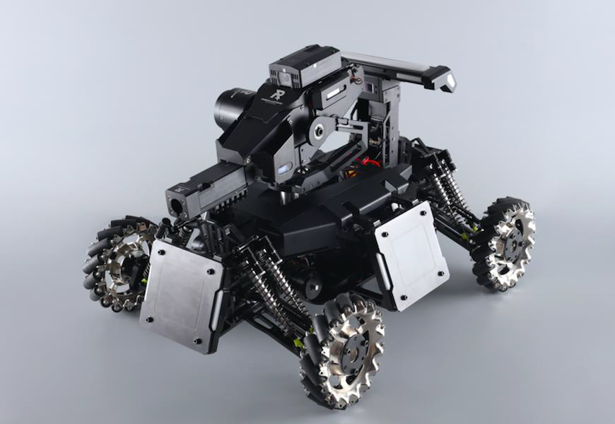
赛事简介
“ICRA2018 DJI RoboMaster 人工智能挑战赛”是全智能机器人射击对抗型比赛，参赛队需自主研发1-2台人工智能机器人。比赛在铺设不同功能机关道具的5m*8m场地中进行，参赛队的人工智能机器人全自动发射弹丸与DJI RoboMaster人工智能机器人进行对抗，旨在击败官方机器人获得比赛胜利。

Slide 7
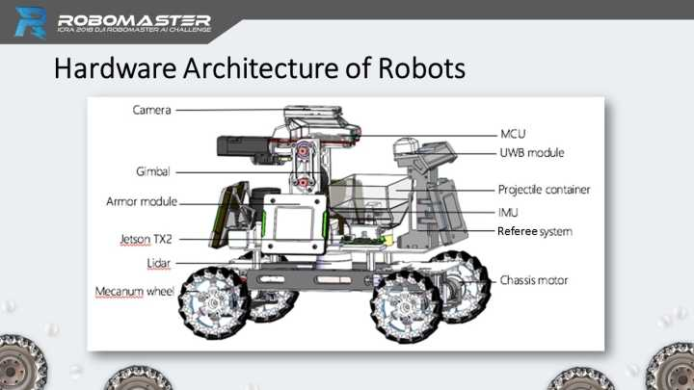
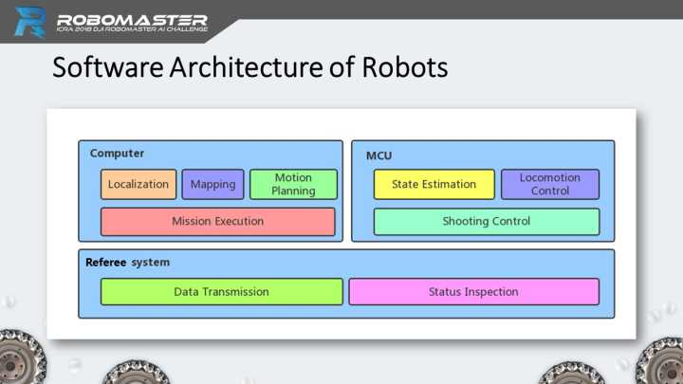
赛事简介
硬件设计——需要自己制作步兵机器人，组委会后续会放出官方步兵样机的购买渠道。
软件设计—— 赛事组委会会在一两个月内开源这两个方案给成功通过参赛方案评审的队伍。虽然会开源，但是其实里面参赛队还是需要花不少功夫去集成自己的传感器、算法和通讯设备。

Slide 8
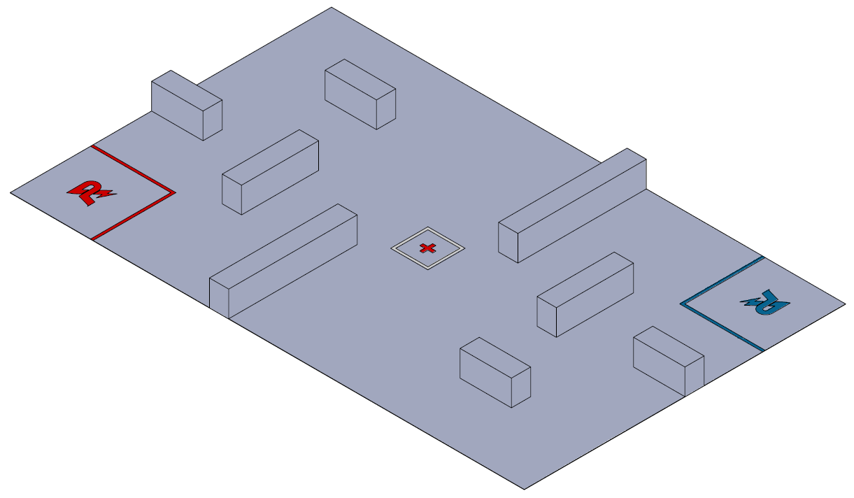
赛事简介
比赛场地：

Slide 9
目录 Contents
1
赛事简介
2
队伍规划
3
时间安排

Slide 10
队伍规划
机械
管理
策略
视觉
嵌入式

Slide 11
队伍规划
机械 —— 主要工作为机器人的制作、维护
嵌入式 —— 稳定实现机器人的控制
视觉 —— 识别场地、双方机器人
策略 —— 制定编写机器人对抗策略
管理 —— 项目进度监督，队伍日常沟通管理

Slide 12
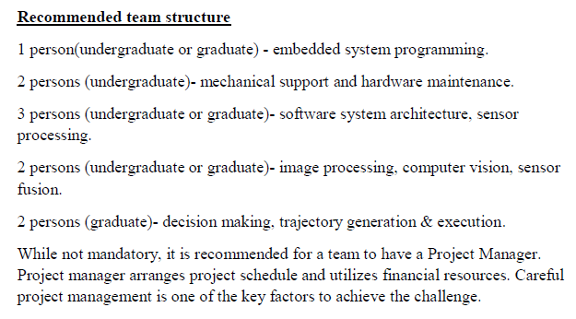
队伍规划
官方建议：

Slide 13
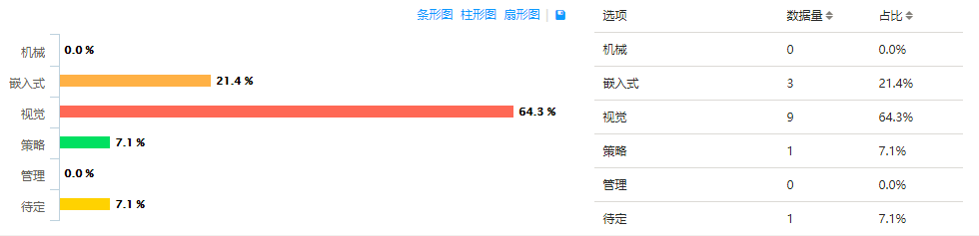
队伍规划

Slide 14
目录 Contents
1
赛事简介
2
队伍规划
3
时间安排

Slide 15
时间安排
时间 | 流程 | 备注
2017-12-1 ~2017-12-31 | 报名参赛 | 报名系统网址：
2017-12-1 ~2018-1-1 | 技术方案 | 线上提交技术方案（选做环节），技术方案优秀的队伍可获得赛事赠与支持（RoboMaster Standard roboy kit $8500)，1-8公布
2018-1-1 ~2018-4-10 | 技术报告 | 线上提交技术报告，通过技术报告审核将获得正式参赛资格，并获得差旅经费支持
2018-4-20 | 公布名单
2018-5-21 ~2018-5-24 | 正式比赛

Slide 16
时间安排-技术方案
一、参与对象
以机器人战队为单位，通过报名审核的队伍。
二、提交方式
在2017年12月1日--2018年1月1日，登录报名系统在线提交，每支队伍有1次提交机会。
三、报告要求
1.格式：10号微软雅黑或Times New Roman字体。文档格式为pdf，文件命名为：学校+队名+ICRA技术方案。
2.大小：不超过5000字，多配图表、流程图，机器人图纸等。数据充分，重点突出，逻辑清晰
3.正文，必须包含以下内容：
1) 战队基本信息介绍
2） 战队各成员信息概述：
I. 队长： II.成员1 III.成员2
3） 技术方案：
I.研发计划 II.研发时间规划 III.技术研发可行性分析 IV.成员研发分工 V.研发物资需求计划

Slide 17
时间安排-技术报告
一、参与对象
以机器人战队为单位，通过报名审核的队伍。
二、提交方式
在2018年1月1日--2018年4月10日（北京时间），通过队长账号登录报名系统在线提交，每支队伍有1次提交机会。
三、内容要求
1．技术报告分为文字部分和视频部分。文字部分和视频部分的具体要求以组委会发布的相关公告为准。
2．视频部分：格式为rm/rmvb/wmv/avi/mp4/3gp/mkv，保证视频质量高清，将视频上传到优酷网站或者youtube，设置观看密码。并将视频网址及观看密码填写入技术报告的文字部分；
3．文字部分：将文字及图片内容、视频网址及观看密码整理成一份汇总的PDF文档。PDF文件命名：学校+队名+ICRA技术报告。

Slide 18
谢 谢！

